Slide 1

共享單車如何成功

Slide 2
介紹
關於公司
全市範圍內提供自行車共享服務，在千個站點擁有一萬多輛自行車。我們提供靈活的定價選項，包括單程日票和年度會員資格。
問題陳述
目標是增加年度會員的數量，因為他們的利潤更高。
建議的解決方案
策略是將現有的休閒騎士轉變為年度會員。休閒騎手已經熟悉我們的服務，這使他們成為會員的主要目標。

Slide 3
產生成果報告
1：明確業務任務
2：所有資料來源的說明
3：任何資料清理或處理的記錄
4：我的分析摘要
5：可視化支持和發現主要
6：我根據分析提出的三大建議
產生包含可
交付成果的報告

Slide 4
詢問
確定業務任務
答：尋找散客和會員使用自行車的不同方式。從這些洞察中，幫助團隊設計新的行銷策略，將散客轉化為會員。

Slide 5
準備
資料來源
這些數據屬於公開數據，可用於探索不同客戶類型如何使用自行車。
資料只需清理，文件皆標明出處。符合ROCCC規範。

Slide 6
處理
資料清理
在 Jupyter Notebook 中使用 Python 進行高效率的資料清理和操作。
記錄每個步驟以確保可重複性和透明度。

Slide 7
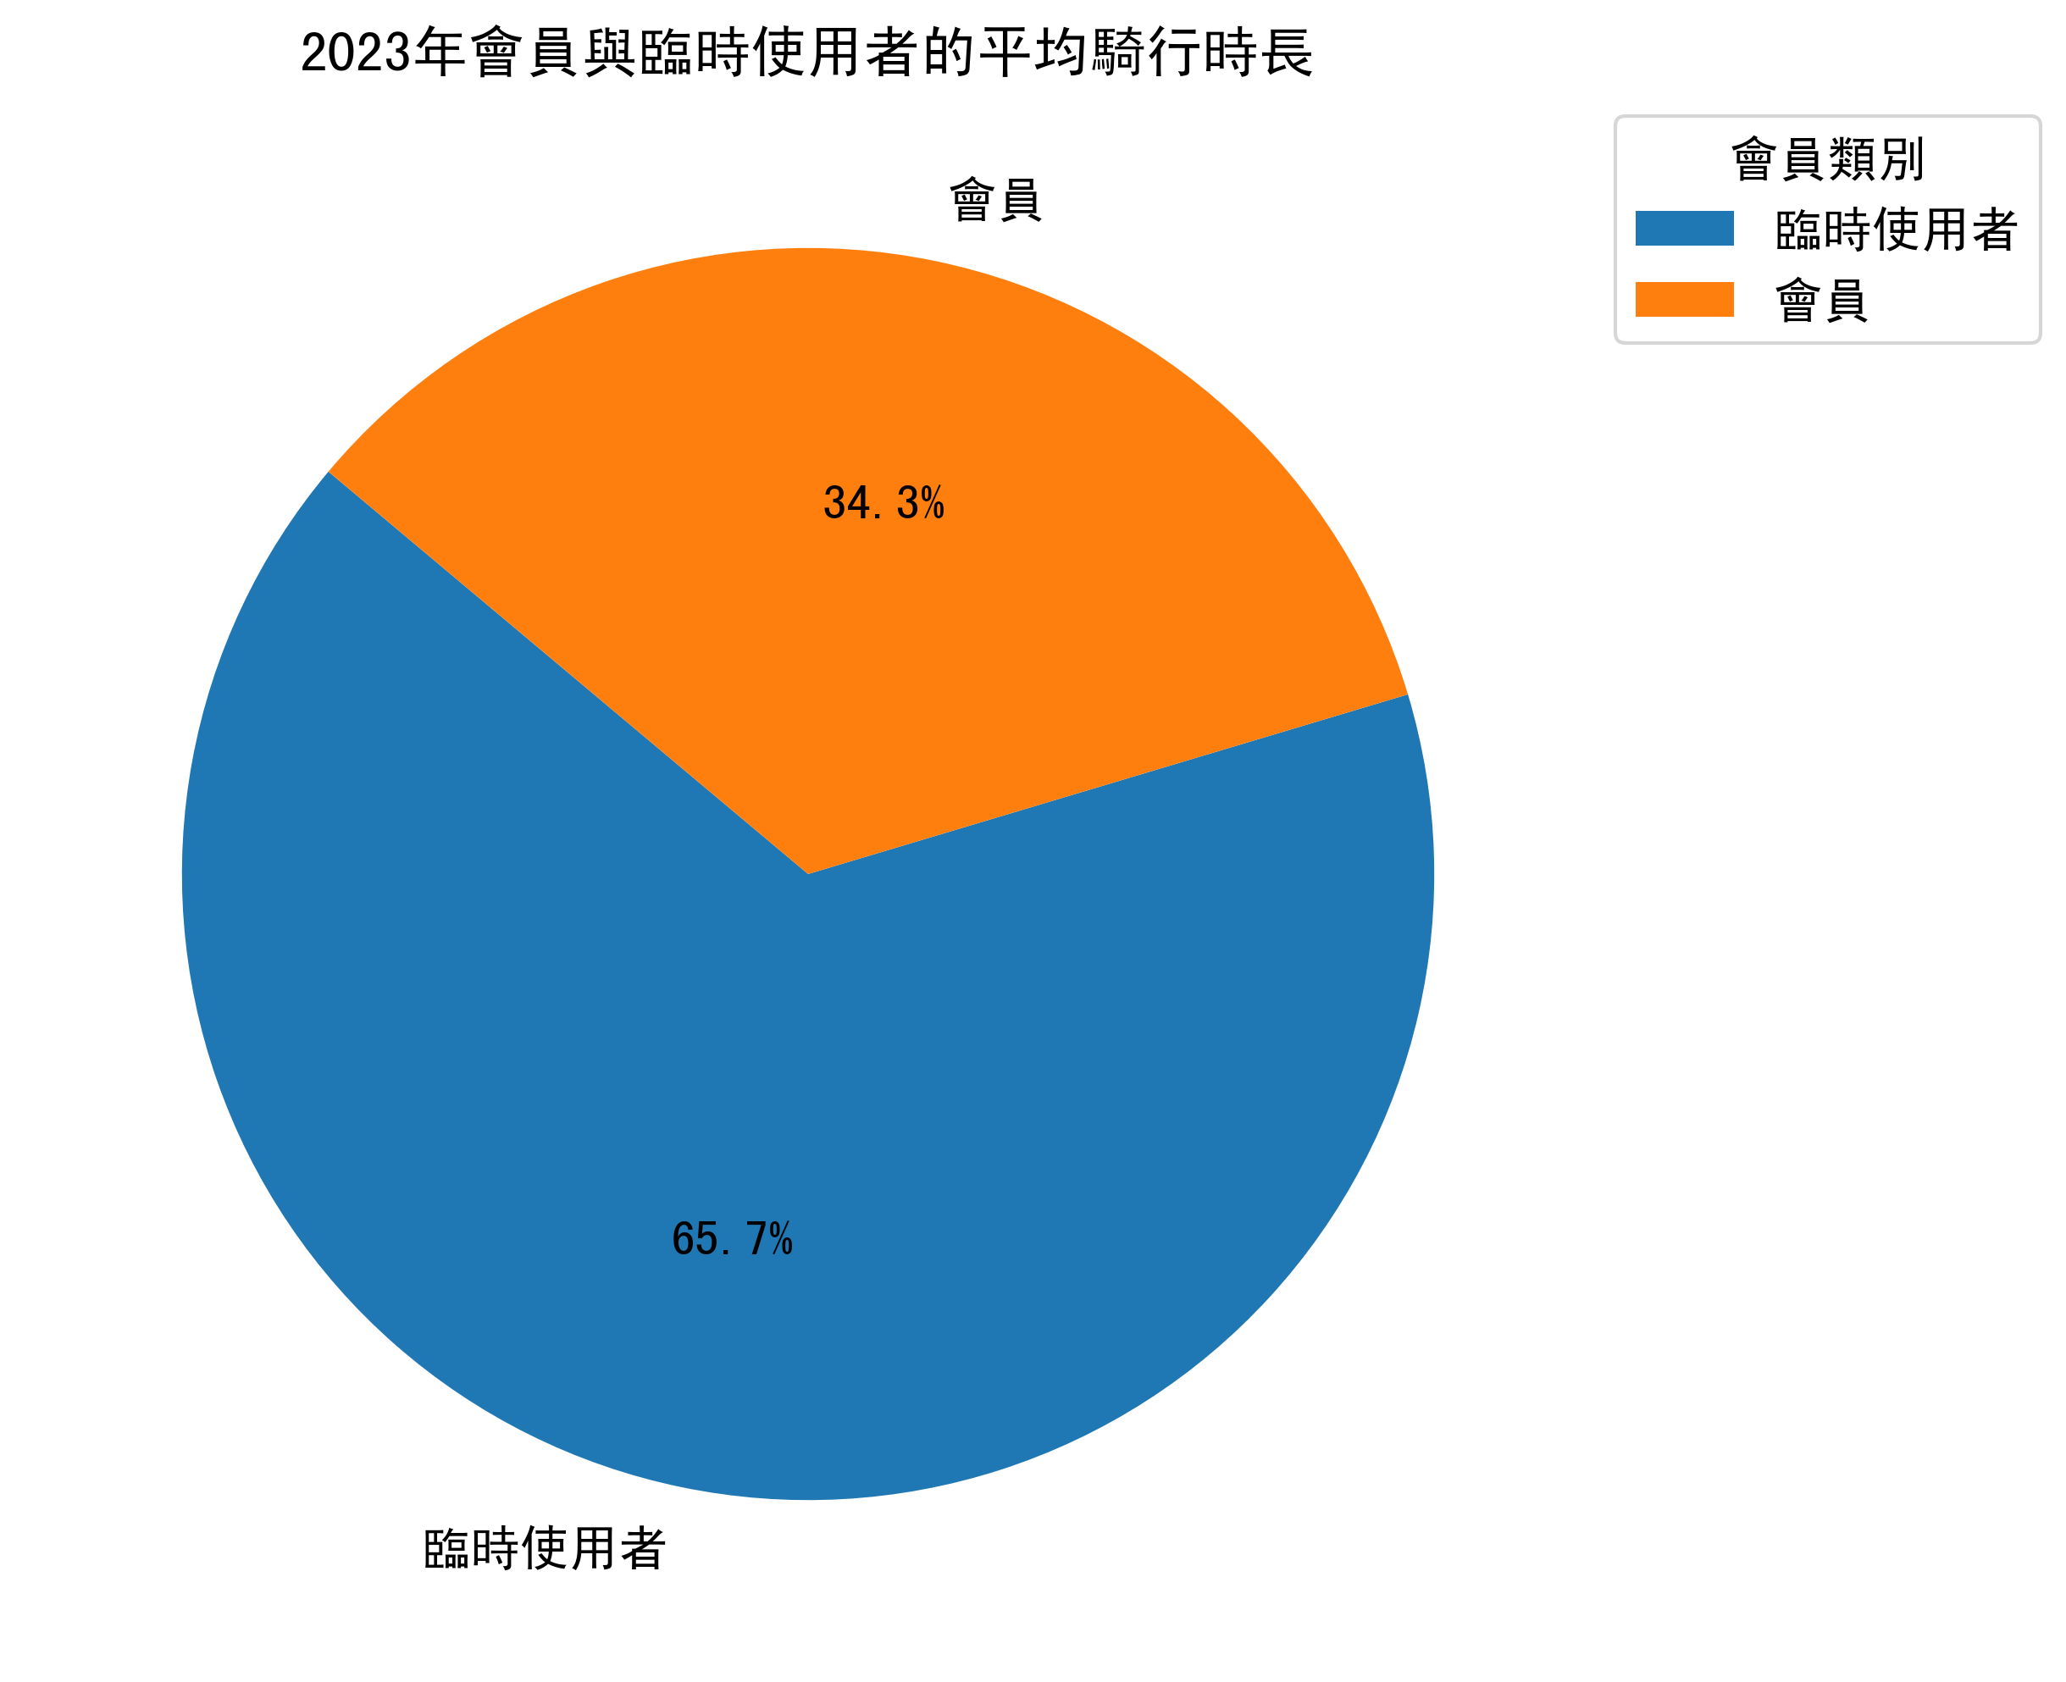
分析
散客的平均騎乘時間比會員的平均騎乘時間少。

Slide 8
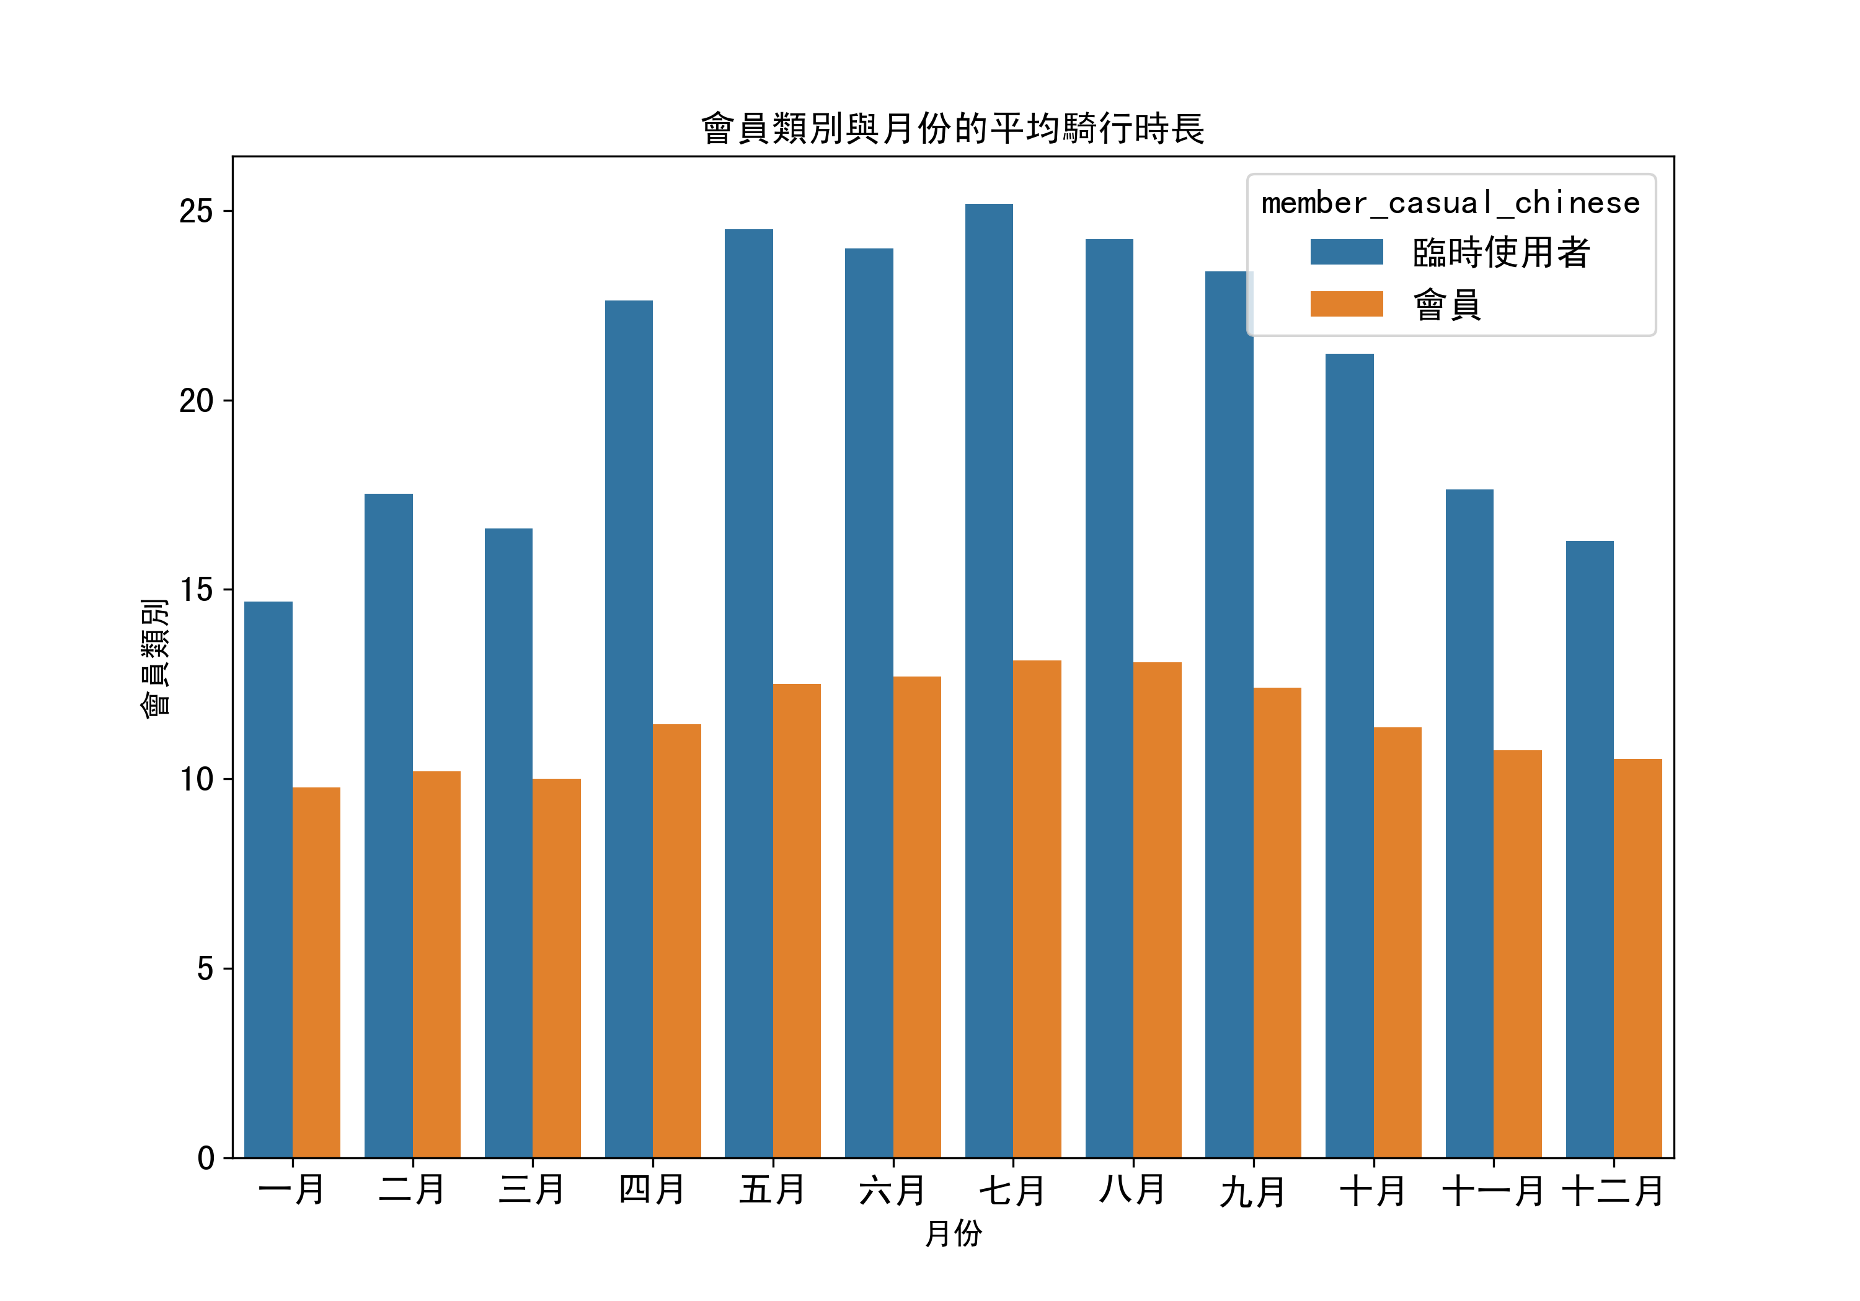
分析
夏季，散客和會員的旅行次數都達到了最高水準。

Slide 9
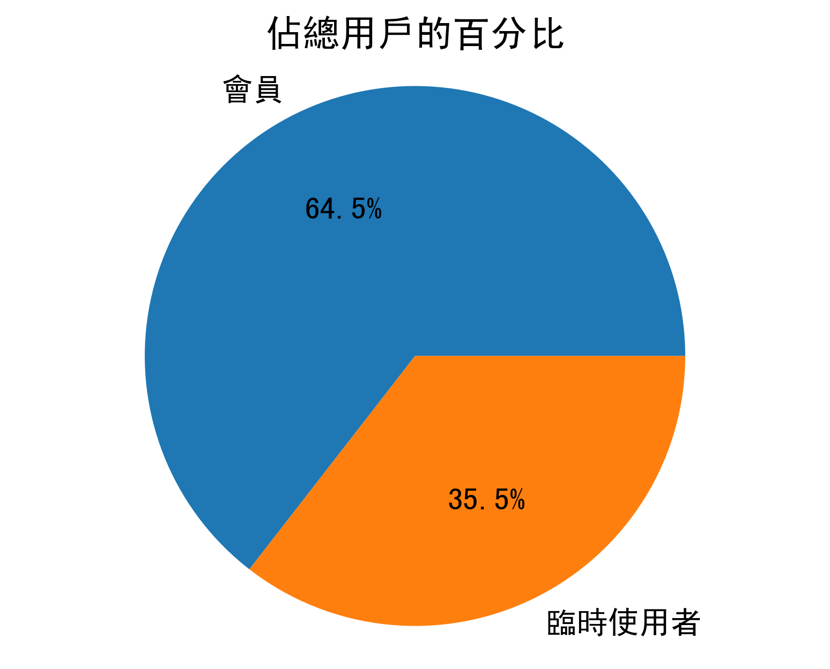
分析
大多數使用者都是會員。

Slide 10
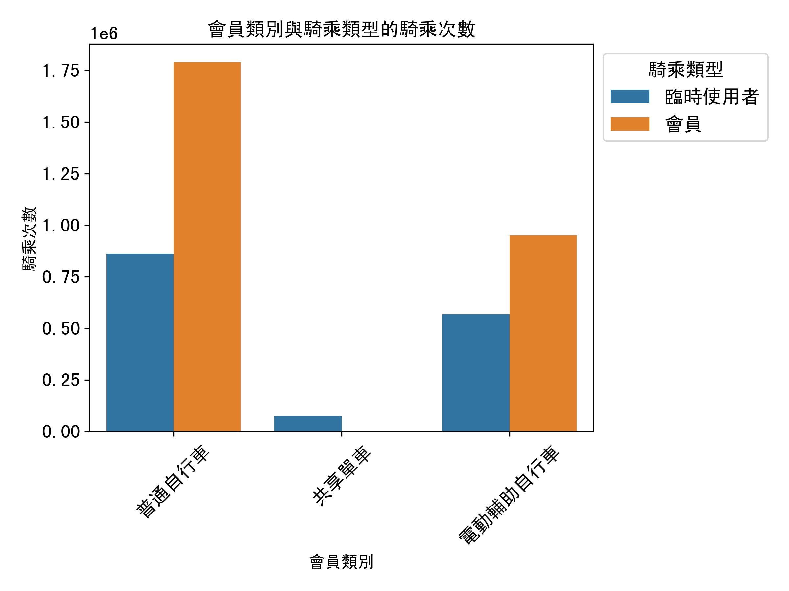
分析
經典自行車最受歡迎。
只有散客使用無樁電動自行車，會員更喜歡經典自行車，而會員使用電動自行車數幾乎是散客使用數的兩倍。

Slide 11
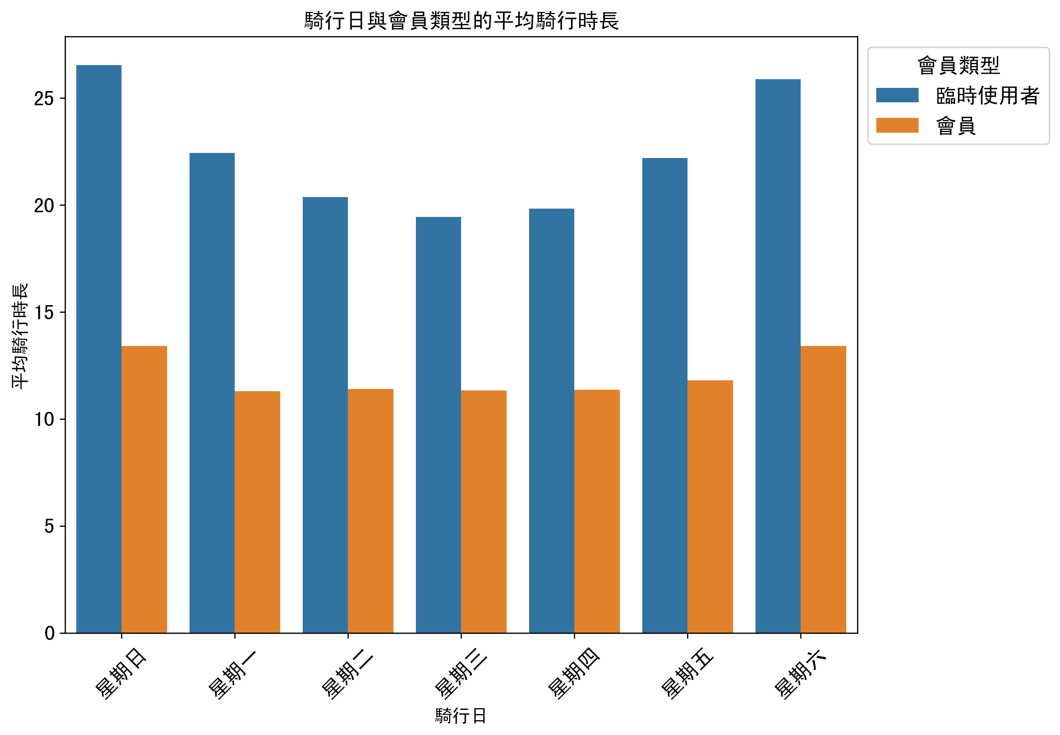
分析
騎乘時間：在週末，臨時使用者的騎乘時長比工作日更長，這表示他們使用自行車進行休閒活動。相反，會員在一周內的騎行長度相對穩定，這可能表明其用於通勤。

Slide 12
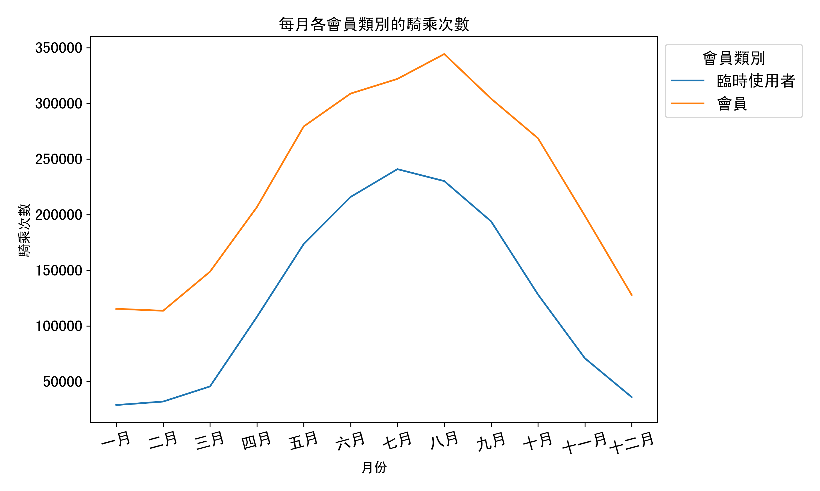
臨時使用者和會員的不同季節客流量趨勢。夏季（七月至九月）的乘車次數明顯增加。
會員乘車量：會員的乘車次數持續超過臨時使用者。
年度比較：2023年，臨時使用者的平均騎乘長度不到會員的一半。
分析

Slide 13
分享
使用差異：
1. 出行頻率和持續時間：
- 臨時使用者：騎乘次數較少但時間較長，尤其是在週末，顯示休閒用途。
- 會員：更頻繁、更短的行程，表示通勤或辦事，週末的行程更長。
2. 自行車類型偏好：
- 臨時使用者：喜歡經典自行車，短途旅行時使用停泊自行車。
- 會員：喜歡經典自行車和電動自行車，顯示通勤和休閒用途的結合。
3.季節性：兩組人在夏季騎乘最頻繁。

Slide 14
行動
1. 對於臨時使用者：
- 提升經典自行車休閒的便利性和可負擔性。
- 提供週末促銷或折扣。
- 在熱門的觀光或休閒區域定位停放自行車的使用情況。
2. 將臨時使用者轉為會員：
- 強調會員資格比頻繁臨時使用節省的成本。
- 展示經典自行車和電動自行車的多種用途的多功能性。
- 在夏季高峰期間集中行銷工作。

Slide 15
A：了解使用模式（分析流程）
- 行程持續時間
- 季節性趨勢
- 自行車偏好
- 每週趨勢
B：針對性的行銷策略（行動過程）
- 促銷和折扣
- 強調成本節約
- 季節性行銷活動
C：年度會員數量增加並取得成功
- 更高的獲利能力
- 增強客戶參與度
- 公司永續發展

